Slide 1

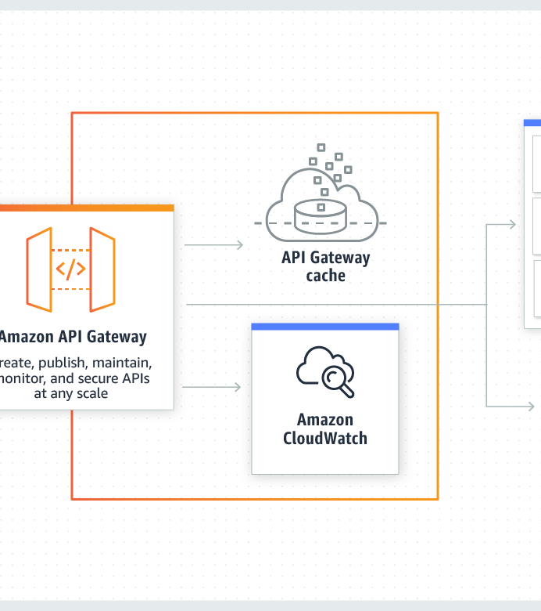
Como seleccionar un servidor para alojar una aplicación rest.

Slide 2

¿Para que necesito el servidor ?

Slide 3


De acuerdo a su arquitectura, ¿Cuántos servidores usar?

Slide 4
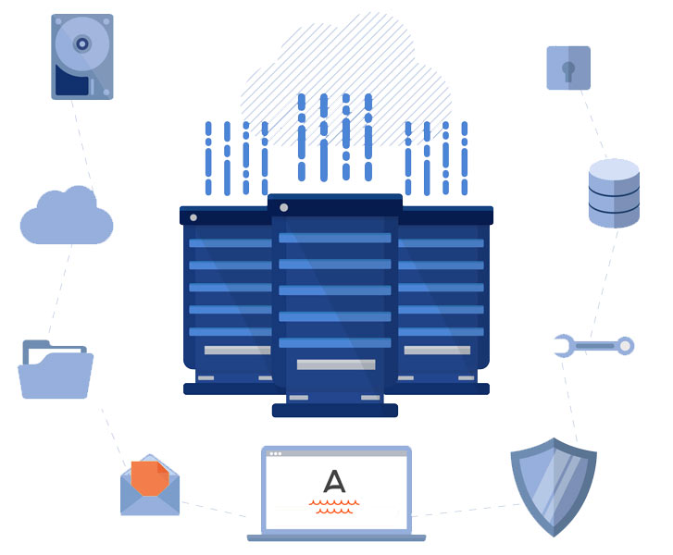
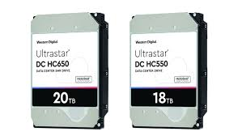
Características del servidor
CANTIDAD
VELOCIDAD

Slide 5

TIPOS DE SERVIDOR

Slide 6






SERVIDORES EN LA NUBE.

